Slide 1



UỶ BAN NHÂN DÂN QUẬN LONG BIÊN
TRƯỜNG MẦM NON TUỔI HOA
BIỆN PHÁP SÁNG TẠO
Đề tài: Một số biện pháp ứng dụng
phương pháp STEAM trong hoạt
động tổ chức giáo dục cho trẻ 4-5 tuổi ở trường mầm non
Tác giả: Đới Thị Hà Tiên
Năm học: 2023 - 2024

Slide 2

I. ĐẶT VẤN ĐỀ
1. Lí do chọn đề tài
Giáo dục mầm non là cấp học đầu tiên trong hệ thống giáo dục quốc dân, đặt nền móng cho sự phát triển về thể chất, nhận thức, tình cảm xã hội và thẩm mỹ cho trẻ em. Những kỹ năng trẻ được tiếp thu qua chương trình chăm sóc giáo dục mầm non sẽ là nền tảng cho việc học tập và thành công sau này. Do vậy, phát triển giáo dục mầm non, tăng cường khả năng sẵn sàng đi học cho trẻ là yếu tố quan trọng trong việc phát triển nguồn nhân lực chất lượng cao cho đất nước.
Như chúng ta đã biết, đất nước ta hiện nay nền kinh tế phát triển đang trên đường hội nhập Quốc tế, đặc biệt là giáo dục mầm non đã không ngừng học hỏi những phương pháp giáo dục tiên tiến trên thế giới, các trường mầm non trên cả nước đã bắt đầu tiếp cận và áp dụng phương pháp Steam - là phương pháp giáo dục sớm đang đón nhận được rất nhiều sự quan tâm của các phụ huynh cũng như giáo viên.
Đối với trẻ mầm non, việc ứng dụng Steam vào dạy cho trẻ những bài học là vô cùng quan trọng. Thực hành là để giúp trẻ phát triển khả năng kiểm soát và phối hợp các hoạt động của các bộ phận trên cơ thể, giúp trẻ rèn luyện được tính tự lập và dần thích nghi với hoàn cảnh, môi trường

Slide 3
Các bài học, bài tập thực hành của môn này còn góp phần rất quan trọng trong sự phát triển trí tuệ, nhân cách và là kim chỉ nam hướng tâm hồn trẻ đến với chân, thiện, mỹ.
Đặc điểm nổi trội ở phương pháp Steam là nhấn mạnh đến vai trò của tính tự do sáng tạo (trong khuôn khổ cho phép) của trẻ. Trẻ ở độ tuổi 4 - 5 tuổi, phương pháp STEAM lại càng phát huy được tính hiệu quả. Bởi trẻ ở độ tuổi này ham học hỏi, thích tìm tòi, khám phá về thế giới xung quanh, có khả năng tư duy, sáng tạo và giao tiếp với mọi người và đặc biệt luôn chủ động, độc lập, biết tự tìm kiếm các phương thức giải quyết các nhiệm vụ đặt ra.
Là một giáo viên đứng lớp, hàng ngày được tiếp xúc gần gũi với trẻ, hiểu được mức độ nhận thức của trẻ, bản thân tôi luôn mong muốn được áp dụng phương pháp học tập này cho học sinh của mình giúp trẻ sáng tạo hơn, chủ động hơn để các con tìm ra nguyên lý khoa học ngay trong những hoạt động đơn giản. Với mong muốn trên, tôi mạnh dạn chọn đề tài: “Một số biện pháp ứng dụng phương pháp STEAM trong tổ chức hoạt động giáo dục cho trẻ 4 - 5 tuổi ở trường mầm non”.

Slide 4
2.Thời gian nghiên cứu.
Từ tháng 9 năm 2023 đến tháng 3 năm 2024
3. Đối tượng, phạm vi nghiên cứu.
Trẻ lớp mẫu giáo nhỡ B2 Trường mầm non Tuổi Hoa
II. GIẢI QUYẾT VẤN ĐỀ
1. Cơ sở lí luận
Phương pháp giáo dục STEAM về bản chất được hiểu là trang bị cho người học những kiến thức và kỹ năng cần thiết liên quan đến các lĩnh vực khoa học, công nghệ, kỹ thuật, nghệ thuật và toán học. Các kiến thức và kỹ năng này phải được tích hợp, lồng ghép và bổ trợ cho nhau giúp học sinh không chỉ hiểu biết về nguyên lý mà còn có thể thực hành và tạo ra được những sản phẩm trong cuộc sống hằng ngày. Giáo dục STEAM sẽ phá đi khoảng cách giữa hàn lâm và thực tiễn, tạo ra những con người có năng lực làm việc một cách sáng tạo.
STEAM dựa trên lý thuyết giáo dục hiện đại, xem giáo viên là người hỗ trợ về học tập, không chỉ là người cung cấp kiến thức. Phương pháp này mang lại sự hứng khởi trong học tập nhưng vẫn đảm bảo việc nắm bắt kiến thức, giúp các em thật sự tương tác với môn học và học vì yêu thích,

Slide 5
đồng thời kích thích sự tìm tòi khám phá. Mặt khác, việc đặt trẻ làm trung tâm sẽ giúp các em trở thành những nhà lãnh đạo mạnh mẽ, những nhà cải tiến đầy sáng tạo. Mô hình STEAM còn khá mới mẻ ở Việt Nam nhưng đã là “kim chỉ nam” rất thịnh hành trong lĩnh vực giáo dục ở các quốc gia phát triển hàng đầu trên thế giới như Mỹ, Nhật…
Vì thế tôi muốn ứng dụng phương pháp Steam vào tổ chức hoạt động giáo dục cho trẻ 4 - 5 tuổi, trong suốt giai đoạn này trẻ trải qua quá trình phát triển tâm sinh lý không ngừng và nổi bật nhất. Trẻ là những cá nhân học tập và khám phá thế giới xung quanh rất tinh tế bằng các giác quan nhạy bén của mình, từ đó hình thành nên tính độc lập và tự xây dựng mang nét riêng của từng cá nhân.
2. Thực trạng vấn đề
2.1. Thuận lợi:
- Môi trường sư phạm nhà trường khang trang và được đầu tư cơ sở vật chất, thiết bị dạy học đáp ứng yêu cầu giảng dạy cho giáo viên.
- Ban giám hiệu và tổ chuyên môn luôn quan tâm, khuyến khích giáo viên đưa ra những ý tưởng mới khi ứng dụng Steam vào trong các hoạt động chăm sóc và giáo dục trẻ và tạo điều kiện cho giáo viên có thể thực hiện các ý tưởng đó.

Slide 6
- Giáo viên thường xuyên tham gia các lớp tập huấn và kiến tập các chuyên đề, tham quan học hỏi các trường bạn, nâng cao kiến thức chuyên môn nghiệp vụ. Tham gia lớp bồi dưỡng “Tiếp cận học qua chơi và ứng dụng STEAM trong giáo dục mầm non”, “Dạy học theo phương pháp Montessori”…
- Hai giáo viên phụ trách lớp có trình độ đại học, có nhiều sáng tạo trong công tác chăm sóc, giáo dục trẻ, luôn nhiệt tình, tâm huyết với nghề.
- Trẻ ở cùng một độ tuổi nên mức độ nhận thức tương đối đồng đều.
- Được sự quan tâm hỗ trợ của các bậc phụ huynh đã hưởng ứng tham gia các phong trào của nhà trường, của lớp nhiệt tình, thường xuyên ủng hộ những nguyên vật liệu để làm đồ dùng dạy học và vui chơi cho các cháu.
2.1. Khó khăn
- Cơ sở vật chất nhà trường đã từng bước hoàn hiện hơn, tuy nhiên phòng học để đáp ứng cho việc giảng dạy phương pháp STEAM hiện nay của trường cũng chưa thể đáp ứng đầy đủ mà từng bước khắc phục dần theo kế hoạch.
- Tài liệu tham khảo phương pháp STEAM chưa nhiều, chủ yếu giáo viên vẫn tự nghiên cứu, tìm tòi trên mạng.

Slide 7
- Sĩ số học sinh trong lớp khá đông, việc áp dụng phương pháp giảng dạy tích cực cũng phần nào bị hạn chế.
- Phụ huynh chưa thực sự hiểu rõ về STEAM và cách học của chính những đứa trẻ ở độ tuổi mầm non để có cách hỗ trợ trẻ tốt nhất.

Slide 8
3. Các biện pháp thực hiện:
3.1. Biện pháp 1: Xây dựng kế hoạch các hoạt động ứng dụng STEAM cho trẻ
Từ những thực tiễn trên, bản thân tôi luôn suy nghĩ tìm tòi, nghiên cứu, tham khảo tài liệu để tìm ra những nội dung có ứng dụng phương pháp giáo dục STEAM cho trẻ. Trước tiên tôi phải nghiên cứu chương trình, cập nhật thông tin từ chuyên đề, trên mạng Internet, tự bồi dưỡng chuyên môn, tìm hiểu một số kiến thức về STEAM, về các hoạt động cho trẻ có thể áp dụng được phương pháp STEAM. Từ đó, trên cơ sở những định hướng, gợi ý về nội dung, hình thức, phương pháp tổ chức học tập của tài liệu, tôi đã xây dựng kế hoạch giáo dục cụ thể nhằm thực hiện được yêu cầu có ứng dụng phương pháp STEAM trong một số hoạt động.
Bảng 2: Các nội dung hoạt động ứng dụng STEAM.

Slide 9
Tháng | Nội dung
Tháng 9 | Làm bàn học di chuyển được
Tháng 10 | Làm ngôi nhà 2 tầng mở được cửa
Tháng 11 | Làm gara ôtô 2 tầng có 5 chỗ để
Tháng 12 | Làm ô tô mở cửa được
Tháng 1 | Robot 3D cử động được
Tháng 2 | Làm guồng nước
Tháng 3 | Làm máng nước uống tự động cho gà
Tháng 4 | Làm cối xay gió có thể quay được
Tháng 5 | Làm nhà sàn đứng được và có bậc thang

Slide 10
3.2. Biện pháp 2: Xây dựng môi trường hoạt động STEAM
STEAM có thể đưa vào trong góc tạo hình, khám phá khoa học. Nếu làm một góc riêng thì phải đảm bảo tiêu chí sáng tạo, tò mò, hứng thú của trẻ. Lớp học rộng có thể sắp đặt khoảng không gian dành riêng cho việc chế tạo và trải nghiệm, sáng chế với tên gọi là góc khám phá khoa học, những khu vực này thường có giá kệ để trưng bày và cất giữ vật liệu và dụng cụ, nguồn điện và bàn học lớn có thể để sát với góc nghệ thuật.
Xây dựng môi trường hoạt động học qua chơi, góc chơi hoạt động STEAM phải chú ý đảm bảo 2 yếu tố: không gian và đồ dùng. Cần tạo không gian sáng tạo và không gian cất giữ vật liệu gần nhau để trẻ có thể lấy vật liệu dễ dàng. Điều quan trọng nhất là trẻ phải biết được nơi cất giữ vật liệu chúng cần để hoàn thành nhiệm vụ. Khi giáo viên quan sát trẻ thực hiện thử thách, có thể gợi ý và giúp trẻ sắp xếp các vật liệu theo hướng có lợi cho việc giải quyết vấn đề chứ không phải chỉ để trưng bày.
Trẻ cần rất nhiều vật liệu có thể sử dụng lâu dài và các bộ phận rời rạc để phục vụ cho quá trình chế tạo, điều chỉnh và hoàn thiện. Giáo viên sắp xếp và trưng bày các vật liệu một cách bắt mắt hấp dẫn để trẻ có thêm động lực sử dụng trí tưởng tượng của mình để sáng chế dựa trên những vật liệu đó.

Slide 11
Góc chơi phải hấp dẫn, thu hút trẻ chơi, có tính kích thích, gợi mở, cuốn hút trẻ tò mò khám phá.
Nguyên học liệu sử dụng vật thật, vật tự nhiên và các phế liệu tái sử dụng đảm bảo an toàn.
Thiết kế gồm có 3 khu vực: Giá để nguyên vật liệu, học liệu; Nơi trẻ chế tạo và trải nghiệm tạo ra sản phẩm; Nơi trưng bày sản phẩm.
Trẻ phải được hợp tác, tương tác, được thảo luận với nhau, được lựa chọn các đồ chơi khác nhau.
Góc chơi sắp xếp khoa học, dễ quản lý, bảo quản và thuận tiện vệ sinh. Cần sắp xếp góc chơi theo góc nhìn của trẻ (độ cao vừa phải để trẻ dễ thao tác với đồ dùng trong góc…)
3.4. Biện pháp 4: Ứng dụng STEAM trong các hoạt động
Sau khi đã lựa chọn được những nội dung phù hợp tôi sẽ đưa vào lồng ghép trong các tháng để tổ chức các hoạt động trong nội dung đó. Trong từng hoạt động cụ thể cần linh hoạt ứng dựng phương pháp Steam để đạt được hiệu quả cao nhất. Điều này sẽ kích thích sự khám phá, tìm tòi xuất phát từ nhu cầu của bản thân trẻ và hứng thú hơn nữa khi trẻ được khám phá bằng chính những trải nghiệm trực tiếp của mình.

Slide 12
Những trải nghiệm đó khiến cho trẻ nhớ lâu hơn và cảm thấy yêu thích việc học tập, kiến thức từ đó cũng được “ngấm” một cách tự nhiên.
VD2: Các bước tiến hành 1 tiết học STEAM
Tên hoạt động: “Chế tạo Robot”
Lứa tuổi: 4- 5 tuổi
Thời gian:
Số lượng trẻ:
Mục tiêu | - Trẻ hiểu robot hoạt động như thế nào? Sau khi học xong trẻ biết làm thế nào để tạo ra một con robot có thể di chuyển được.
Chuẩn bị | - 1 mô tơ - Bìa màu - Đề can, kéo, giấy, băng dính các loại

Slide 13
Các bước tiến hành | - Phần ghi nhớ: (Ôn lại thông tin bài trước): 02 phút Giáo viên cho trẻ ôn lại thông tin trong bài trước để hỗ trợ cho hoạt động steam
 | Giới thiệu, gợi mở (2- 3ph ): GV thu hút học sinh để học sinh thấy tò mò, muốn tìm hiểu: VD: Cho trẻ xem video về các loại robot, cô nêu vấn đề: + Làm thế nào để robot có thể di chuyển được? -> trẻ tư duy, tìm cách giải quyết(1-2 phút) Từ video đó giáo viên hướng trẻ đến nội dung bài học làm con robot
 | Kỹ thuật(2-3ph): GV nhắc lại lý thuyết cho trẻ hiểu robot hoạt động như thế nào? Lưu ý nhấn mạnh để robot di chuyển được cần có 1 bộ động cơ.

Slide 14
Thực hành (15-20ph): Cho học sinh là robot bằng các nguyên liệu tự chọn ở trên Để phát triển kĩ năng xã hội của học sinh nên cho học sinh làm theo nhóm 4-5 người. Hơn nữa nếu mỗi trẻ 1 robot sẽ mất thời gian và khó kiểm soát. Trong quá trình trẻ thực hiện, giáo viên đến các nhóm quan sát và không nhận xét, chỉ đặt câu hỏi cho trẻ và đặt lưu ý khi thấy có vấn đề. Chỉ hỏi 1- 2 câu để không ảnh hưởng đến thiết kế và tư duy của trẻ. Sau khi làm xong trẻ phải giới thiệu và thuyết minh để mọi người thấy con robot mình làm ra đẹp và hiệu quả nhất.
Thử nghiệm: Sau khi trẻ thực hiện, cho trẻ thử các con robot mình vừa làm xem nó di chuyển như thế nào?
*Phần kết luận: Giáo viên kết luận nguyên lí hoạt động của robot và là thế nào để robot di chuyển được.

Slide 15
Hoạt động giáo dục ở mẫu giáo là một quá trình giáo dục có mục đích, có kế hoạch với nhiều hình thức, phương pháp khác nhau. Mỗi hoạt động đều nhằm đạt được một mục đích nhất định. Trong quá trình tổ chức hoạt động học có chủ định, ngoài việc sử dụng các phương pháp riêng của mỗi loại, tôi đã lựa chọn nội dung tích hợp hoạt động STEAM phù hợp cho từng hoạt động như sau:
- Hoạt động tạo hình:
Hoạt động tạo hình là quá trình trẻ chơi sáng tạo với màu nước và vô vàn nguyên liệu, điều này tạo cơ hội cho trẻ biết sử dụng phối hợp các nguyên liệu khi tạo ra các sản phẩm, đây là tiền đề để trẻ biết cách kết hợp các nguyên liệu và sử dụng các kỹ năng được rèn luyện từ các hoạt động khác:
- Hoạt động âm nhạc:
Năm học 2023 - 2024 với chuyên đề “Tiếp cận học qua chơi và đổi mới hình thức tổ chức hoạt động giáo dục lĩnh vực phát triển thẩm mĩ”. Với những điểm hướng dẫn đổi mới: Lựa chọn nội dung hoạt động âm nhạc không phụ thuộc hoàn toàn vào nội dung chủ đề, tạo cơ hội cho trẻ tiếp xúc trực tiếp với các thể loại, tác phẩm âm nhạc, nhạc sĩ nổi tiếng (nghe xem video, thử nghiệm với tiết tấu, hát, vận động theo nhạc, sử dụng nhạc cụ…).

Slide 16
Bản thân đã nghiên cứu tìm tòi, nhờ tư vấn từ người phụ trách chuyên môn và các đồng nghiệp để lựa chọn ra một số đề tài đổi mới đưa vào hoạt động dạy trẻ.
- Hoạt động khám phá:
Giáo dục STEAM rất phù hợp với lứa tuổi mầm non bởi trẻ đang ở lứa tuổi luôn tò mò về hiện tượng, sự vật mà trẻ được tiếp cận hay đang ở thời kỳ “Mười vạn câu hỏi vì sao”. Con đường trải nghiệm STEAM là con đường vô cùng lý thú. Khi được khám phá theo phương pháp này, trẻ rất tập trung, say sưa khám phá, qua đó trí tò mò được thỏa mãn và trên hết là giúp khơi gợi niềm đam mê, tình yêu mãnh liệt đối với khoa học và công nghệ.
- Hoạt động làm quen với văn học:
Những bài thơ, câu truyện trong chương trình giáo dục cho trẻ 5 tuổi đều được chọn lọc và mang ý nghĩa giáo dục cho trẻ. Ở mỗi câu truyện đều có thể giáo dục cho trẻ tình yêu thiên nhiên, yêu gia đình và đây là cơ hội để cô khơi gợi lên cảm xúc của trẻ, cho trẻ mong muốn được thể hiện tình cảm của mình thông qua việc tạo ra những sản phẩm phù hợp theo nội dung của từng chủ đề mà cô giáo mong muốn. Những câu truyện mang tính giải thích hiện tượng khoa học mang lại cho trẻ những trải nghiệm,

Slide 17
sự tò mò thú vị và cơ hội để trẻ mang những kiến thức đó vào các hoạt động khác để trải nghiệm.
- Hoạt động làm quen với toán:
Hoạt động cho trẻ làm quen với toán với việc hình thành kĩ năng toán sơ đẳng góp phần đáng kể để trẻ tham gia hoạt động STEAM.Trong mỗi bài học với các khái niệm khác nhau trẻ lại được tham gia các hoạt động vui chơi khác nhau. Giáo viên lựa chọn những nội dung ôn luyện sau tiết học mang tính ứng dụng thực tế để trẻ biết cách sử dụng các khái niệm toán khi giải quyết vấn đề để tạo ra sản phẩm trong hoạt động STEAM.
- Hoạt động góc: Sau khi tham gia lớp tập huấn tôi được nhà trường phân công làm điểm Steam, tôi cùng với các đồng nghiệp trong lớp xây dựng Góc Steam. Tại góc này, chúng tôi cho trẻ được trải nghiệm các hoạt động khác nhau phù hợp với nội dung trong từng tháng.
Ngoài góc STEAM riêng biệt, tôi còn ứng dụng phương pháp STEAM ở một số góc chơi khác để trẻ phát huy được khả năng, tính sáng tạo và luôn có mong muốn khám phá những điều mới lạ.
- Góc thực hành cuộc sống:
Ở góc này trẻ sẽ thực hiện các thí nghiệm nhỏ với các đồ dùng gẫn gũi với trẻ: Màu nước, hạt gạo, sữa, giấy ăn…

Slide 18
Các đồ dùng phục vụ thí nghiệm: Cốc có chia vạch ml, chai cốc lọ có nhiều kích thước khác nhau, bộ dụng cụ đo thể tích, xi lanh, dụng cụ thí nghiệm, kính lúp, cân điện tử…
- Góc tạo hình:
Trẻ sẽ sử dụng những nguyên vật liệu tái chế như lõi giấy, bìa cattong, đĩa CD, nắp nhựa, chai lọ, cốc giấy, bảng gỗ, vỏ ốc, hoa khô... ruy băng, dây gai, len, … để tạo ra những sản phấm theo sự sáng tạo của mỗi cá nhân trẻ.
- Góc xây dựng:
Tạo ra một môi trường học tập mới có ứng dụng phương pháp STEAM. Để trẻ được học tập, trải nghiệm và khám phá, qua đó kích thích được sự sáng tạo, rèn luyện được sự khéo léo, bền bỉ, khuyến khích trẻ thực hiện những thử nghiệm mới, luyện tập các kỹ năng cần thiết cho trẻ, dạy trẻ cách giải quyết vấn đề, cách làm việc theo nhóm và sử dụng công nghệ.
- Hoạt động ngoài trời: Thông qua hoạt động vui chơi ngoài trời trẻ phát triển trí tuệ, thể chất, tình cảm quan hệ xã hội qua đó nhằm phát triển toàn diện nhân cách cho trẻ. Vì vậy mà tôi đã lựa chọn những thí nghiệm sử dụng không gian rộng hay trải nghiệm với nước.

Slide 19
- Hoạt động lễ hội: Lễ hội là một trong những hình thức tái hiện văn hóa, truyền thống dân tộc. Chính vì vậy việc đưa lễ hội, đưa các ngày lễ quan trọng vào chương trình giáo dục trẻ có lồng ghép phương pháp STEAM là điều rất cần thiết.
- Tham quan, dã ngoại: Tham quan dã ngoại theo quan niệm đổi mới phương pháp dạy học là một hình thức tự học, tích cực, bổ ích và có hiệu quả, nối liền kiến thức với đời sống thực tiễn, mở rộng kéo dài trường suy tưởng - thẩm định về bài học cho trẻ, phát huy tính tích cực, chủ động sáng tạo của trẻ, kiểm tra chất lượng dạy học trong giờ chính khóa. Điều này như một sợi dây vô hình gắn kết tham quan dã ngoại với phương pháp STEAM.
3.5. Biện pháp 5: Tuyên truyền kết hợp với phụ huynh.
Bảng thông tin tuyên truyên ở cửa lớp là một hình thức gián tiếp giúp gắn kết gữa giáo viên, phụ huynh và trẻ. Thông tin trên bảng được chúng tôi cập nhật thường xuyên và liên tục giúp phụ huynh có các nhìn tổng quan về lớp học. Từ đó tăng thêm hiệu quả trong sợi dây liên hệ giữa giáo viên và phụ huynh.

Slide 20
4. Hiệu quả của SKKN
- Tôi đã áp dụng SKKN ở lớp tôi trực tiếp giảng dạy là lớp Mẫu giáo nhỡ B2 (4 - 5 tuổi) trường mầm non Tuổi Hoa.
Học sinh đối chiếu là học sinh của lớp khi chưa ứng dụng phương pháp STEAM và cuối năm sau khi được trải nghiệm phương pháp mới.

Slide 21
- Bản thân tôi cũng rút ra được kinh nghiệm trong việc tổ chức hoạt động STEAM cho trẻ. Qua đó tôi tích cực hơn trong việc nghiên cứu tài liệu để mang lại nhiều hoạt động trải nghiệm, dự án phù hợp với nội dung chương trình, với nhu cầu của trẻ.
III. KẾT LUẬN, KHUYẾN NGHỊ
1. Kết luận
Giáo dục STEAM trang bị cho học sinh những kiến thức và kỹ năng cần thiết liên quan đến các lĩnh vực khoa học, công nghệ, kỹ thuật, nghệ thuật và toán học. Các kiến thức và kỹ năng này phải được tích hợp, lồng ghép và bổ trợ cho nhau giúp học sinh không chỉ hiểu biết về nguyên lý mà còn có thể thực hành và tạo ra được những sản phẩm trong cuộc sống hằng ngày.
Đối với Khối Mầm non giáo viên sẽ khuyến khích các bé tự do thử sức với nhiều ý tưởng khác nhau, và không để cho cảm giác “sợ sai” kiềm chế khả năng của mình. Với những ưu điểm nổi trội trên, tin rằng STEAM sẽ giúp đào tạo những đứa trẻ - với đủ mọi trình độ và khả năng, trở thành những công dân toàn cầu trong chính cộng đồng của mình.

Slide 22
Qua một thời gian áp dụng việc lồng ghép phương pháp STEAM vào các hoạt động cho trẻ tôi rút ra một số bài học cho bản thân mình:
Luôn luôn cập nhật thông tin trên Internet, thường xuyên nghiên cứu tài liệu, tự học, tự bồi dưỡng để nâng cao trình độ chuyên môn nghiệp vụ, linh hoạt, sáng tạo, mạnh dạn đưa các phương pháp mới để tổ chức các hoạt động cho trẻ.
Lắng nghe ý kiến đóng góp, xây dựng, rút kinh nghiệm sau mỗi hoạt động để giúp trẻ phát triển tốt hơn.
Thực hiện tốt công tác tuyên truyền, kết hợp với phụ huynh để tạo điều kiện cho trẻ được tham gia vào các hoạt động lồng ghép STEAM mọi lúc mọi nơi.
2. Khuyến nghị
* Đối với Nhà trường:
Ban giám hiệu nhà trường tiếp tục bồi dưỡng về kiến thức, kỹ năng cho giáo viên.
Đối với Phòng giáo dục:
Tổ chức tập huấn, bồi dưỡng kiến thức cho đại trà các giáo viên trong trường và có những lớp học chuyên sâu về phương pháp STEAM.

Slide 23
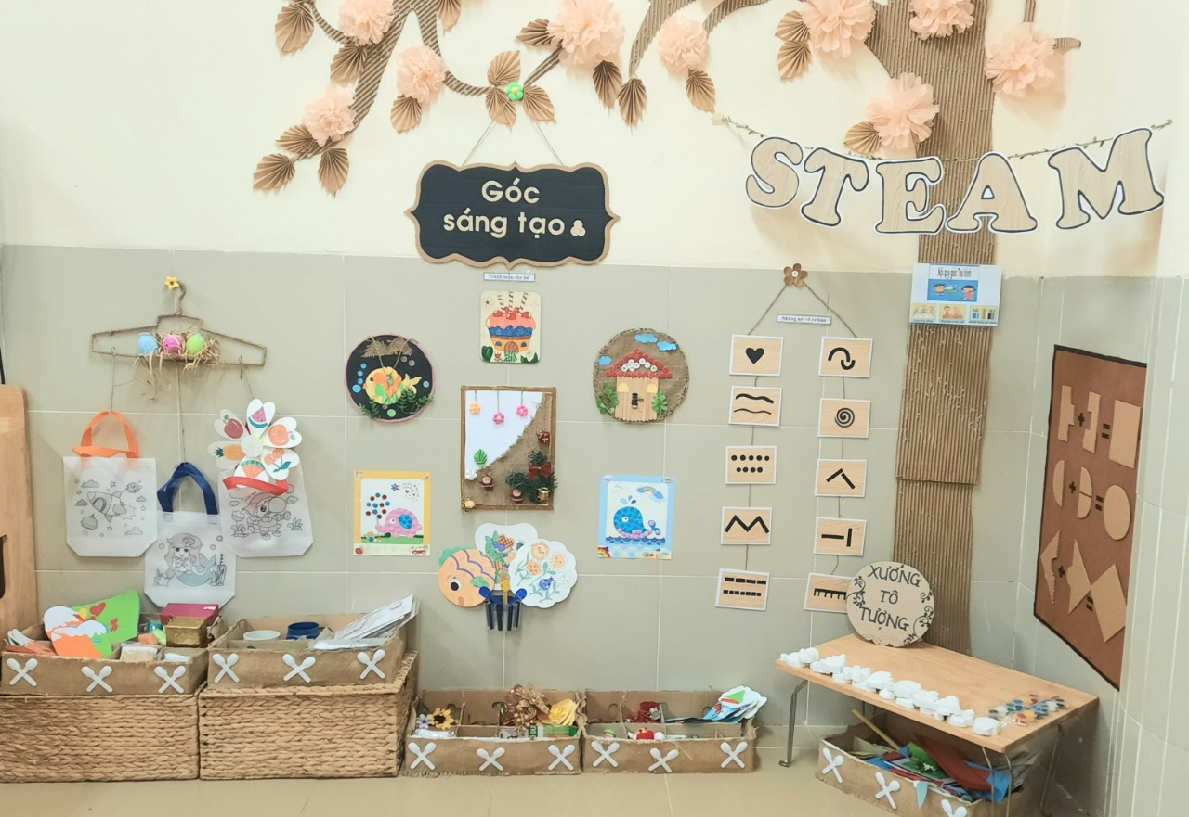
Một số hình ảnh minh chứng cho các biện pháp
Hình ảnh 1: Góc STEAM trong lớp học

Slide 24
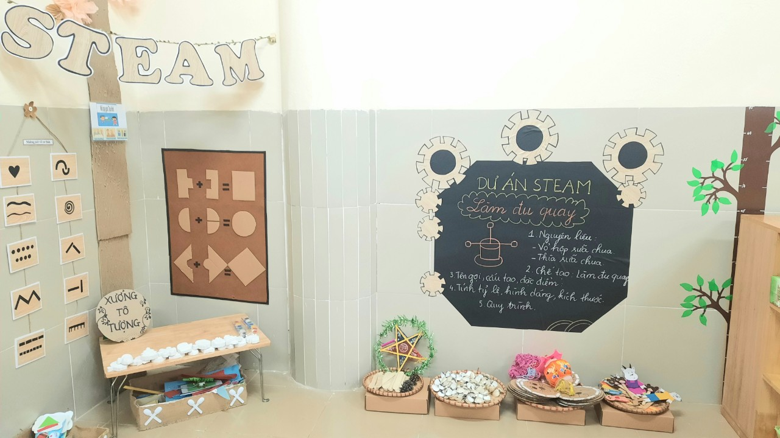
Một số hình ảnh minh chứng cho các biện pháp
Hình ảnh 2: Góc STEAM trong lớp học

Slide 25
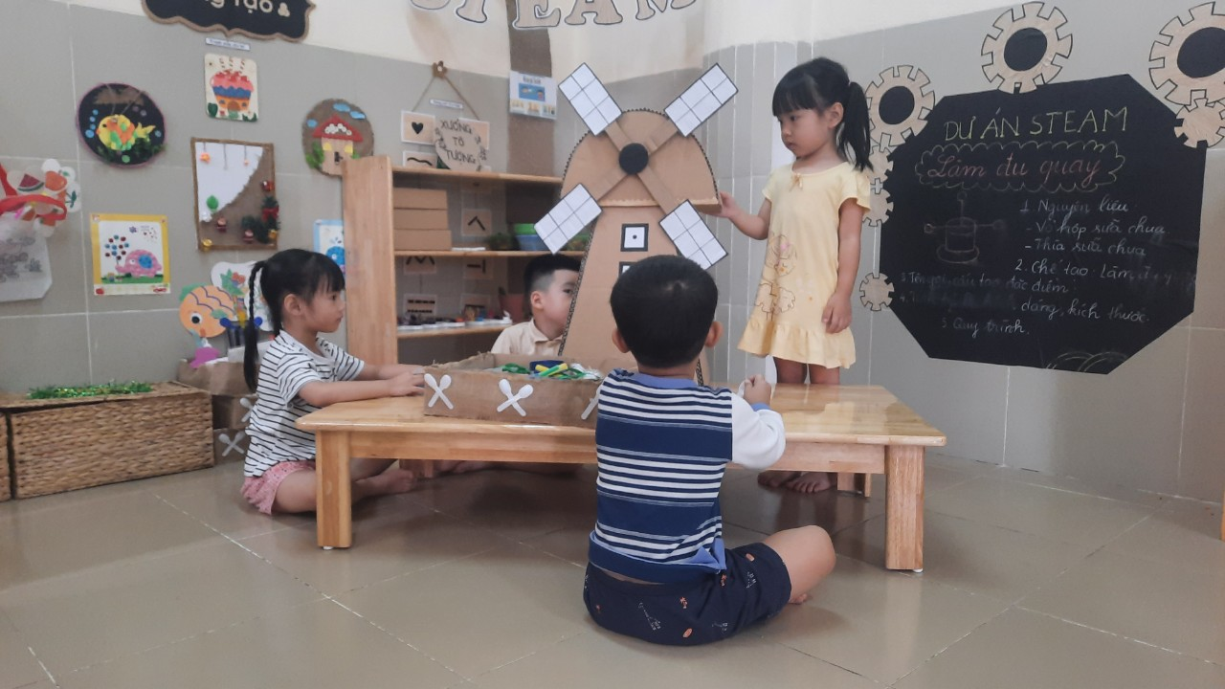
Một số hình ảnh minh chứng cho các biện pháp
Hình ảnh 3: Hoạt động góc có sử dụng phương pháp STEAM (Làm cối xay gió)

Slide 26
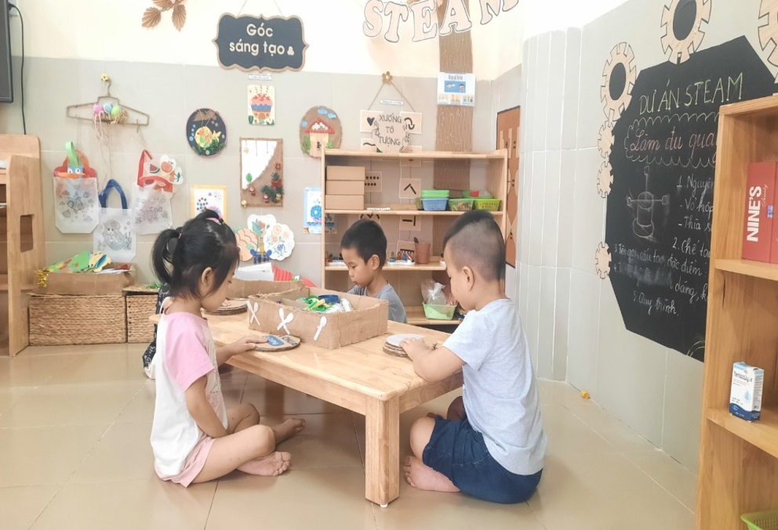
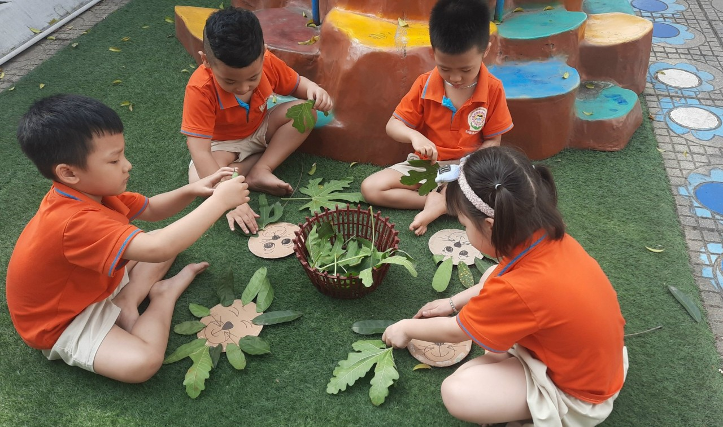

Slide 27
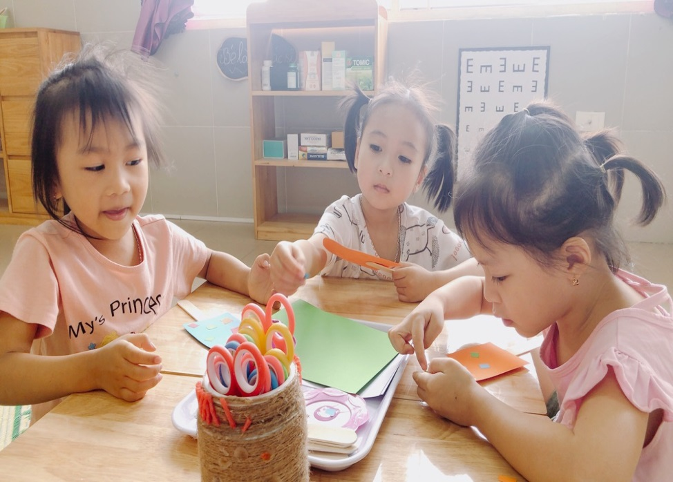
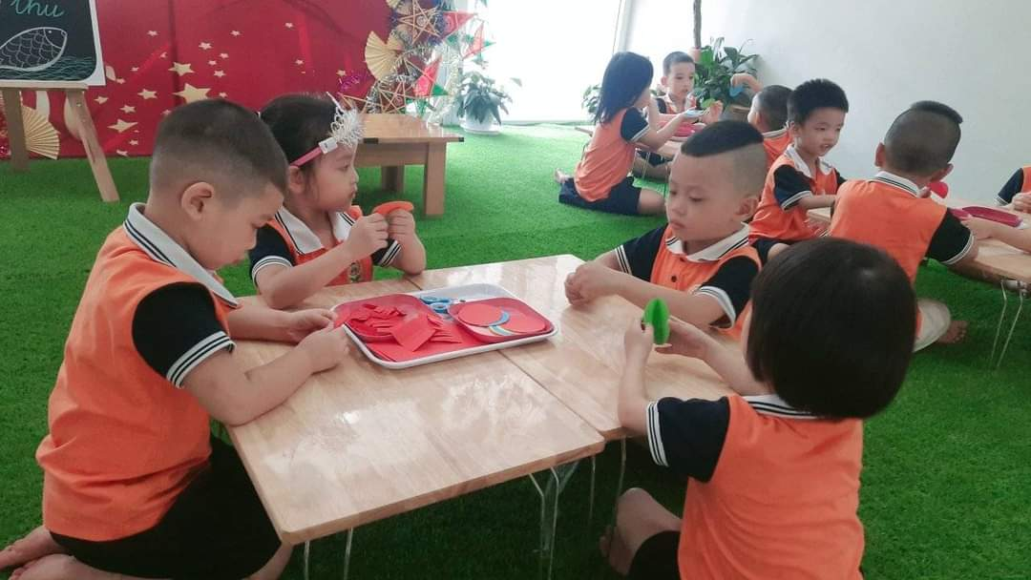

Slide 28
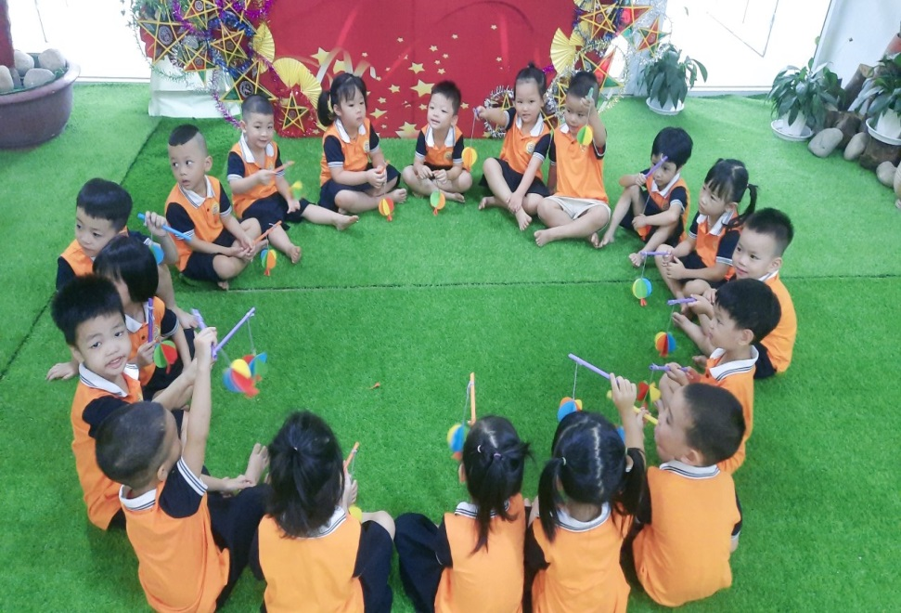
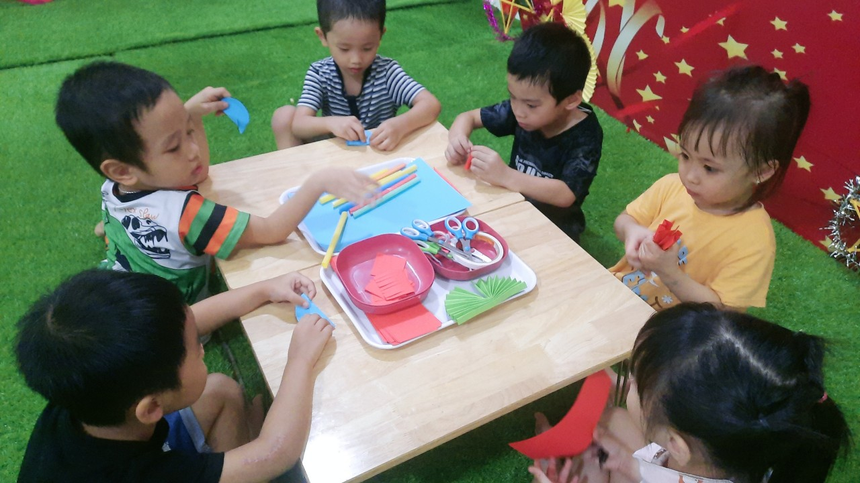

Slide 29
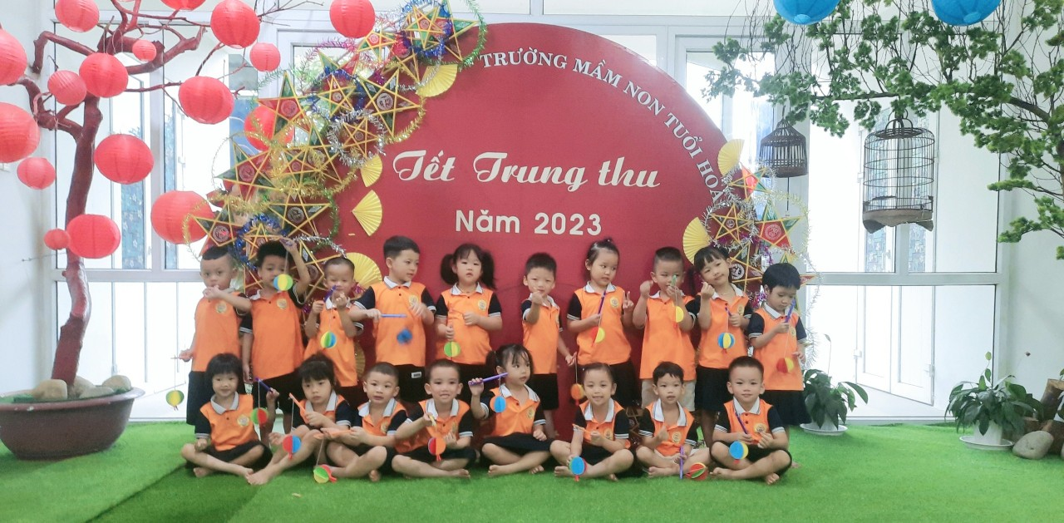

Slide 30
